Slide 1
OTTO库函数使用

Slide 2
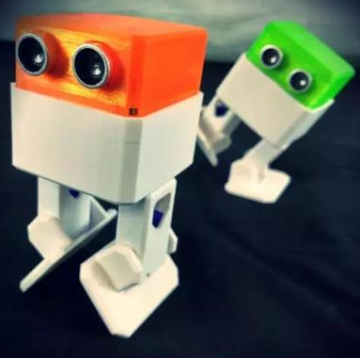
什么是库？

Slide 3
什么是库？
形象的比喻：如果你需要学习如何做某些东西，像修理一辆摩托车，你可以到当地的图书馆找一本书。当然你可以买一本，但是图书馆的好处是，作为一种资源，可以在任何在你需要的时候都可以拿来使用，从而保持的你房间整齐。

Slide 4
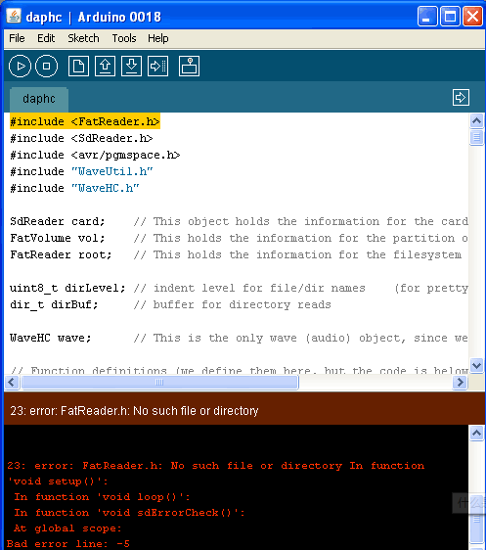
如何使用库
程序经常会依赖一些库，你可以在代码的顶端看到它需要什么样的库。如果你看到类似#include<FatReader.h>
那意味着你将需要一个叫做FatReader的库或者一个包含FatReader文件的库。
如果你没有安装你将得到一个错误：

Slide 5
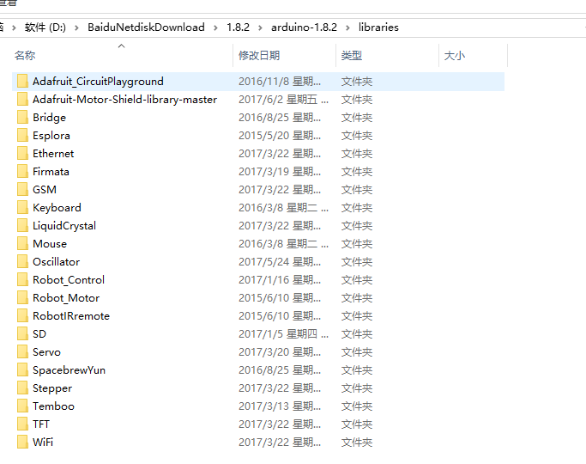
如何安装库
库存放在 \1.8.2\arduino-1.8.2\libraries目录下

Slide 6
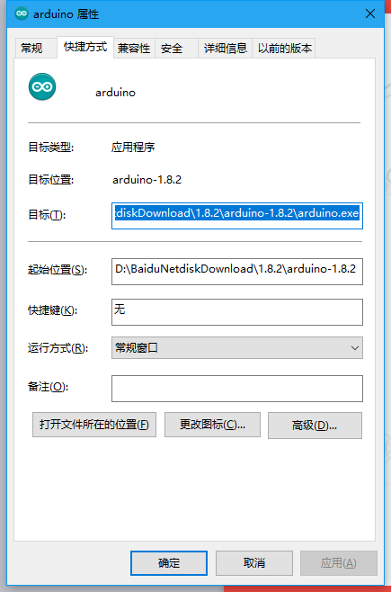

找到库所在目录
1.找到桌面arduino 图标
2.右键点击arduino 图标选择属性
3.如右图，在快捷方式里面可以看目录地址

Slide 7
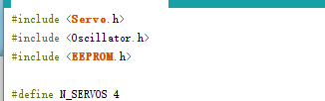
双引号和尖括号区别
双引号表示先在程序源文件所在目录查找，如果未找到则去系统默认目录查找，通常用于包含程序作者编写的头文件;
尖括号表示只在系统默认目录或者括号内的路径查找，通常用于包含系统中自带的头文件;

Slide 8
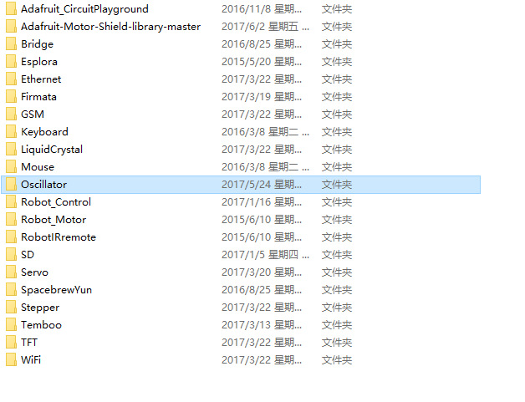
放置<Oscillator.h>
库存放在 \1.8.2\arduino-1.8.2\libraries目录下

Slide 9
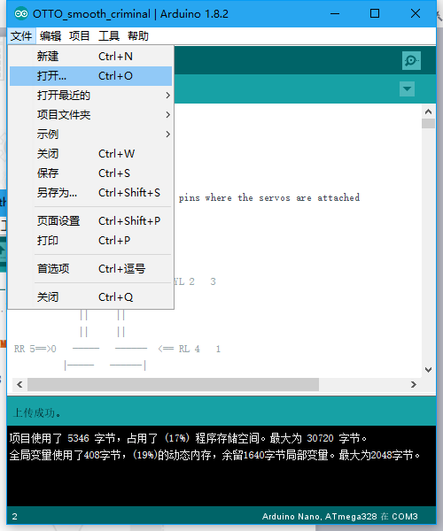
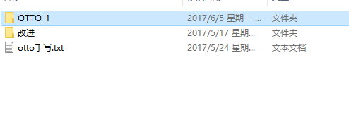
使用arduino软件
1.打开arduino 软件
2.在右上角点击文件
3.选择打开文件OTTO_1

Slide 10
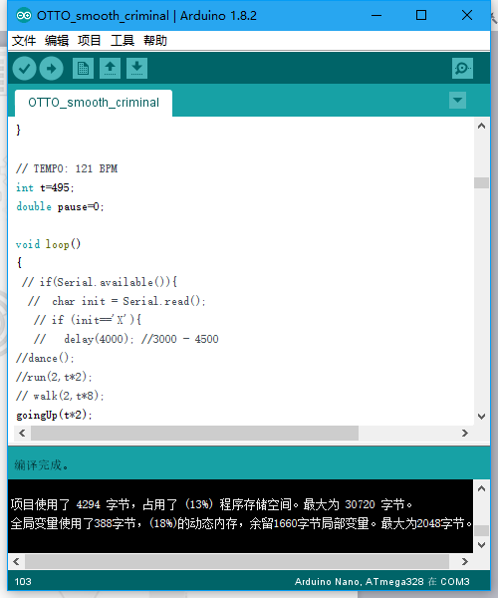
编译程序
1.打开arduino软件
2.开始编译
3.选择端口
4.选择arduino nano 板
5.上传

Slide 11
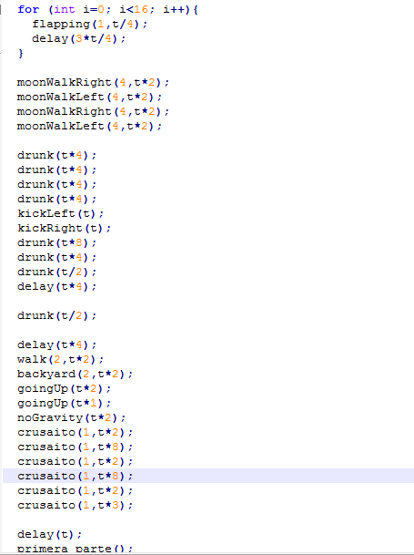
库的强大之处
右边是库函数里面所支持的动作组：
向前走;
向右转；
向左转；
等等；

Slide 12
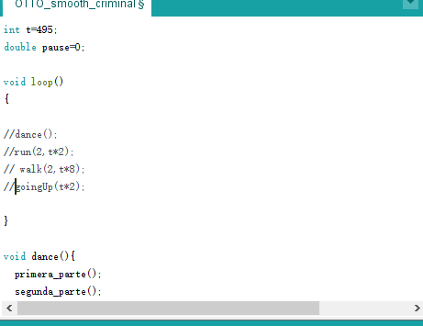
选择一种添加
找到 void loop（）函数
在里面添加第一个动作组
dance();
提示:斜杠是注释，把斜杠去掉就是添加

Slide 13
上传
观察效果

Slide 14
美化我们的otto
1.可以给它画嘴巴
2.可以给它添加打印的手臂
3.可以给它打印帽子、辫子等等
比一比那组的otto最好看！

Slide 15


